Slide 1



PHÒNG GIÁO DỤC VÀ ĐÀO TẠO QUẬN LONG BIÊN
TRƯỜNG TIỂU HỌC GIANG BIÊN
CHÀO MỪNG CÁC CON ĐẾN VỚI MÔN TỰ NHIÊN VÀ XÃ HỘI 1
Bài 2: NGÔI NHÀ CỦA EM (tiết 1)
Giáo viên: Đào Thị Hồng Năm

Slide 2


MỤC TIÊU BÀI HỌC
Nói được địa chỉ nhà ở của mình.
Nêu được một số đặc điểm về nhà ở và quang cảnh xung quanh nhà ở.

Slide 3
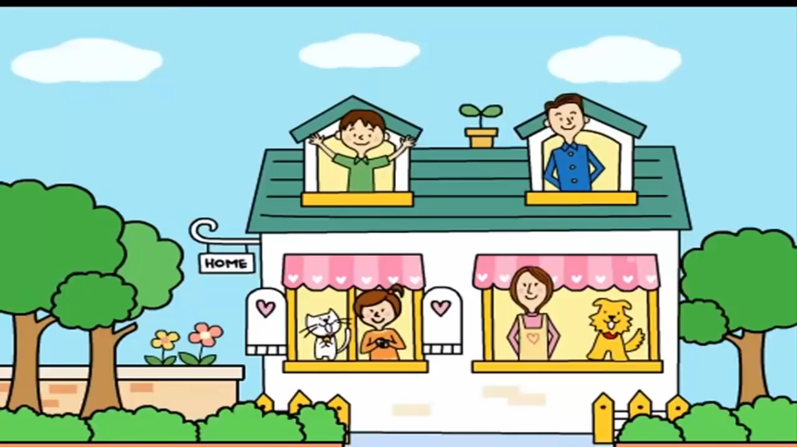

Slide 4
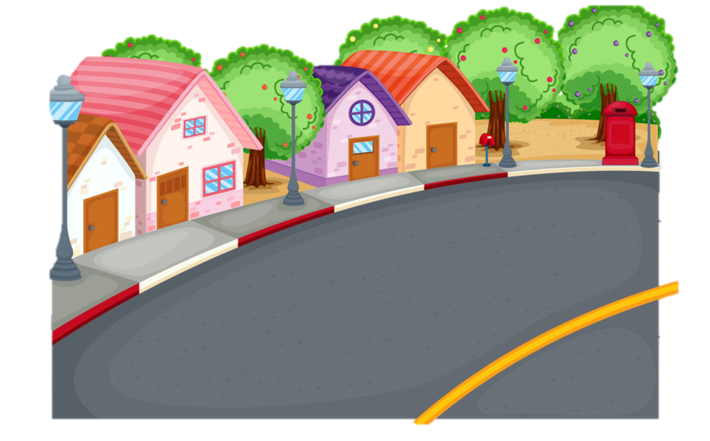


Địa chỉ nhà mình là…

Slide 5

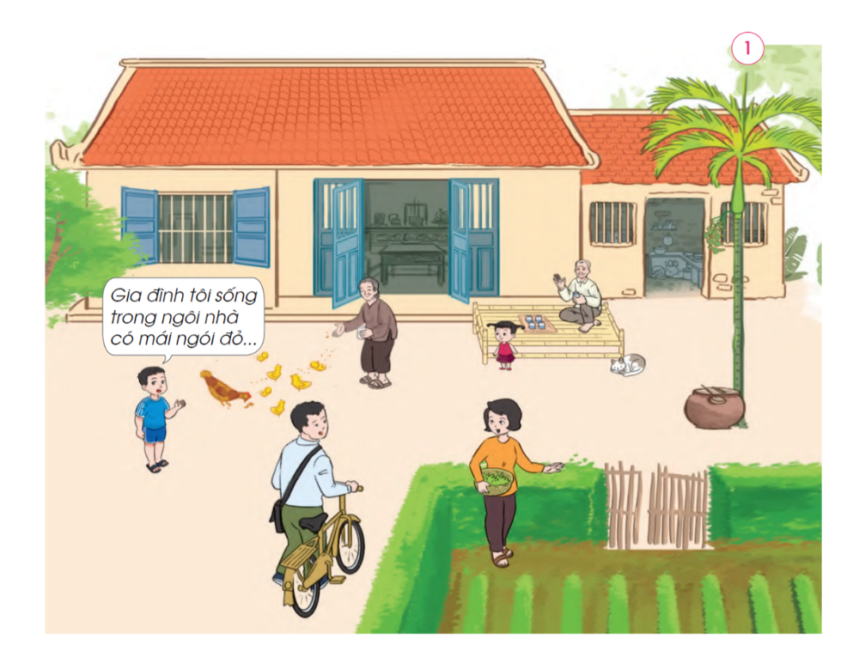
Hoạt động 1: Khám phá

Slide 6
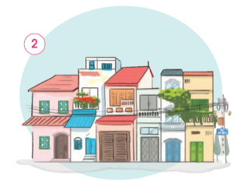

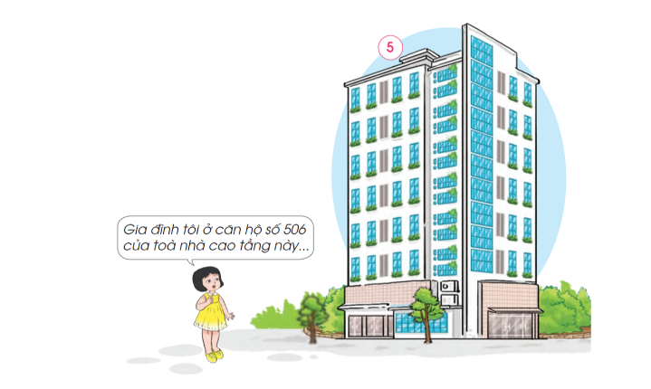
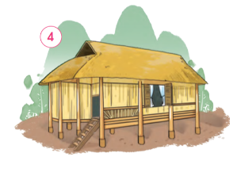

Slide 7
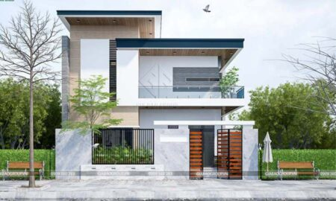
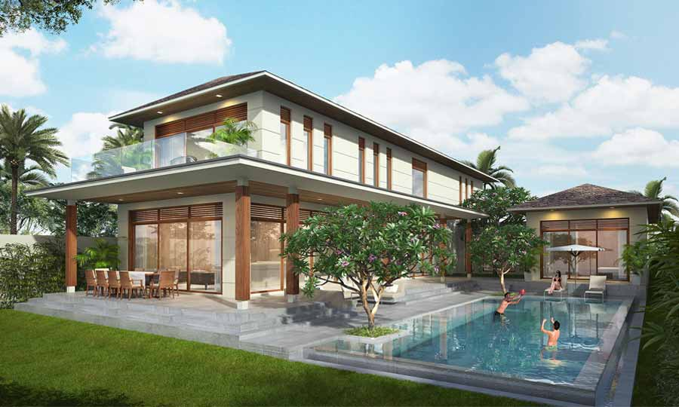
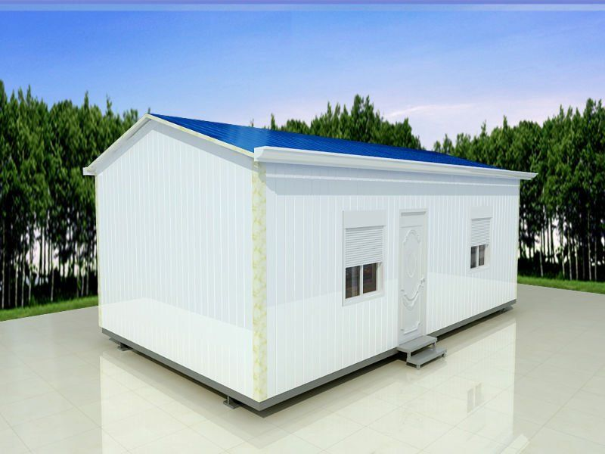
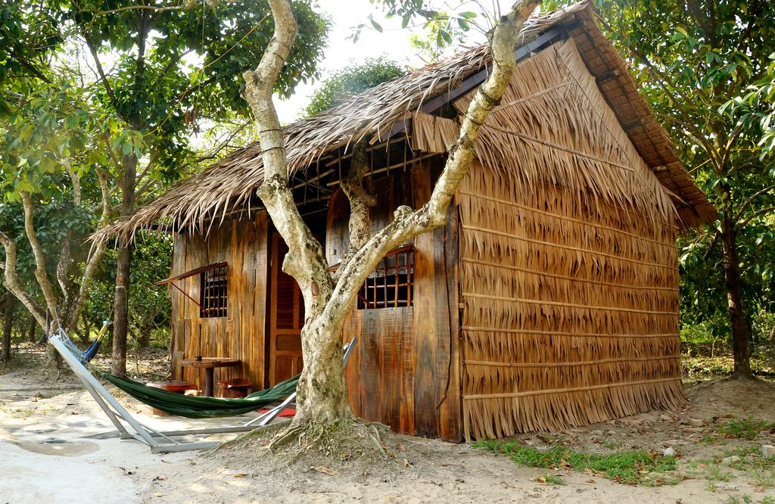

Slide 8


Hoạt động 2: Thực hành
Hãy giới thiệu về nhà ở và quang cảnh xung quanh nhà ở của bạn.

Slide 9


DẶN DÒ
Ghi nhớ địa chỉ nhà của mình.
Tự giới thiệu về nhà ở và quang cảnh xung quanh ngôi nhà của mình.

